Slide 1
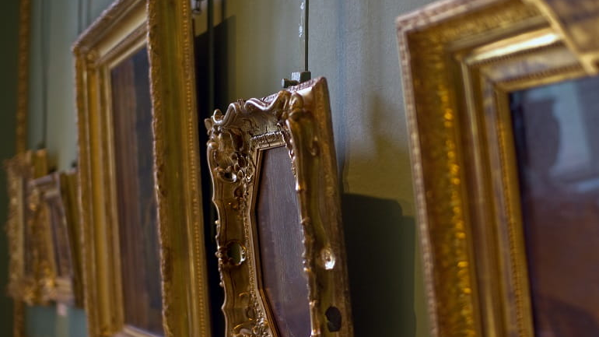
I BENI CULTURALI
E LA LORO IMPORTANZA

Slide 2
COS’E’ IL PATRIMONIO CULTURALE E…
Un patrimonio culturale è l’insieme di beni materiali e immateriali, di natura artificiale o naturale. Esso comprende opere d’arte, monumenti, tradizioni e paesaggi e dona un’identità ben precisa a noi cittadini che lo abbiamo ereditato.
Il termine «patrimonio» fa capire quello che è il valore economico legato a ciò che lo compone, dal momento che si tratta di elementi ricchi di storia, arte.
…COME TUTELARLO
I gesti che possiamo compiere affinché un patrimonio culturale venga tutelato sono molteplici e possono essere diretti ed indiretti.

Slide 3
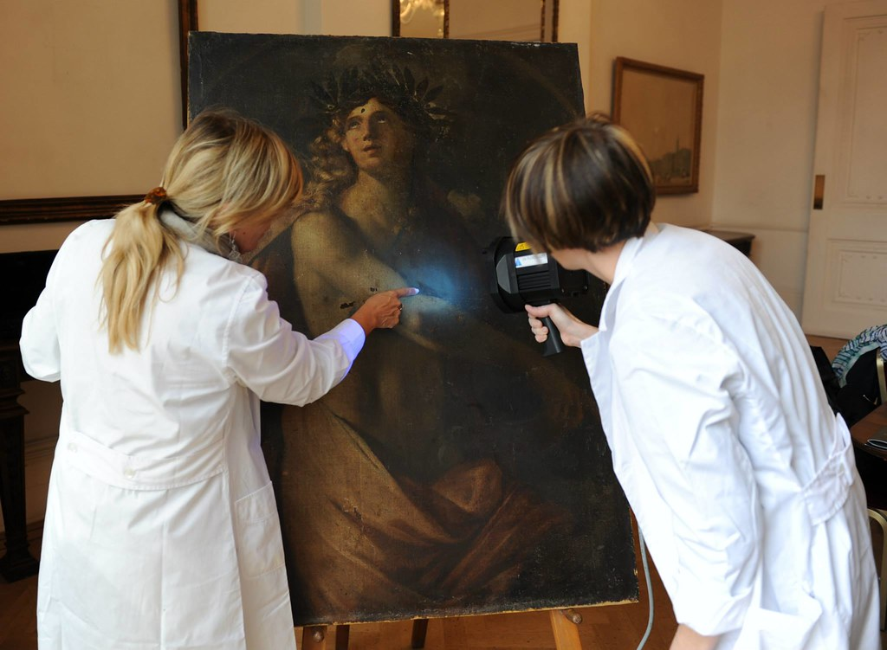
Abbiamo, dunque:
Gli interventi diretti sono tutte quelle operazioni svolte direttamente sul bene culturale e comprendono il controllo e la monitorazione del bene, la sua manutenzione e il suo restauro. Quest’ultimo è sicuramente il metodo di tutela e conservazione migliore di un bene, poiché permette di mantenere invariata, in maniera pressoché perfetta, la sua bellezza.
Gli interventi diretti invece non agiscono direttamente sul bene, ma sono delle azioni che si rivolgono indirettamente ad esso e sono ad esempio gli interventi di informazione e sensibilizzazione dell’opinione pubblica riguardo il patrimonio cambiando l’opinione e l’immagine dei cittadini riguardo ad esso o rivalutarne il valore economico e sociale.

Slide 4
COSA SONO I BENI CULTURALI
I beni culturali e i beni paesaggistici costituiscono il patrimonio culturale.
I beni culturali sono, con una prima sostanziale definizione, tutte quelle cose mobili e immobili che presentano, secondo criteri dati dalla normativa sui beni culturali, un interesse artistico, storico, archeologico, archivistico, bibliografico, etnoantropologico, nonché un interesse quali testimonianze aventi valore di civiltà.
I beni paesaggistici sono, sostanzialmente, delle porzioni di territorio più o meno estese – da singole strade o piazze fino a quartieri o interi paesi e località – che presentano, secondo criteri dati dalla normativa sui beni culturali, un interesse quali espressione dei valori storici, culturali, naturali, morfologici ed estetici di una determinata area geografica.
Come ben si può subito intuire, queste definizioni sono particolarmente inclusive e richiamano dentro le categorie di beni culturali e paesaggistici moltissime tipologie di oggetti – dai più minuti alle abitazioni, fino a porzioni di territorio – che appartengono a mondi vastissimi: l’arte, l’archeologia, l’archivistica, la biblioteconomia, la storiografia, le scienze demo-etno-antropologiche. Inoltre si ampia il raggio di inclusione a tutti gli oggetti che abbiano un interesse in quanto siano testimonianze di civiltà.

Slide 5
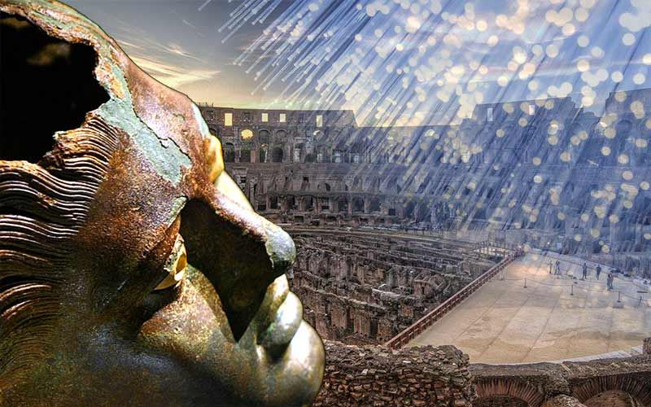
E’ bene chiarire subito che tutti questi svariati oggetti e porzioni di territorio, però, per essere beni culturali e beni paesaggistici riconosciuti e tutelati dalla legge sui beni culturali, devono essere dichiarati tali con un apposito atto di notifica della dichiarazione di interesse culturale storico-artistico.
Questa notifica avviene attraverso un procedimento, attuato dalle Soprintendenze, che prima verifica l’esistenza dell’interesse culturale e poi, nel caso sia presente, la dichiara iscrivendo l’oggetto nel catalogo generale dei beni culturali italiani e notificando questo riconoscimento di status di bene culturale raggiunto dall’oggetto al suo proprietario (o al possessore o detentore a qualsiasi titolo).
La legge sui beni culturali individua anche queste categorie di oggetti che sono sempre dichiarati beni culturali, anche senza l’atto di notifica:
le raccolte di musei, pinacoteche, gallerie e altri luoghi espositivi dello Stato, delle regioni, degli altri enti pubblici territoriali, nonché di ogni altro ente ed istituto pubblico;
gli archivi e i singoli documenti dello Stato, delle regioni, degli altri enti pubblici territoriali, nonché di ogni altro ente ed istituto pubblico;
le raccolte librarie delle biblioteche dello Stato, delle regioni, degli altri enti pubblici territoriali, nonché di ogni altro ente e istituto pubblico.

Slide 6
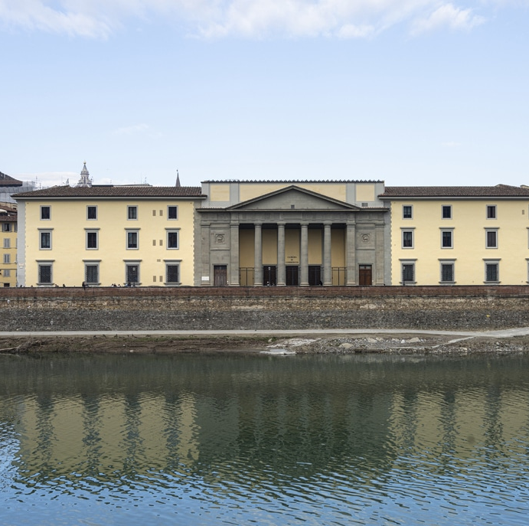
LE CATEGORIE DI BENI CULTURALI
Considerato che i beni culturali hanno caratteristiche estremamente eterogenee e multiformi tra loro, per essere meglio individuati, studiati e catalogati, vengono suddivisi in 3 principali categorie:
Beni culturali materiali mobili: tutti i beni che possono essere spostati senza pregiudicarne l’integrità ed hanno una loro consistenza materiale con una forma definita e stabile.
Beni culturali materiali immobili: tutti i beni che sono agganciati e/o incorporati al suolo o che sono stati realizzati per rimanere fissi in un determinato punto, ed hanno una loro consistenza fisica, materiale, con una forma definita e stabile.
Beni culturali immateriali: tutti quei beni e manifestazioni umane che non hanno una evidenza materiale definita e stabile, ma vengono definiti solo nel momento in cui sono creati e si manifestano.

Slide 7
CHE RUOLO HA L’ITALIA?
Ciascun paese possiede siti che rivestono un interesse locale o nazionale e che sono fonte di orgoglio nazionale.La Costituzione Italiana pone la tutela del patrimonio storico ed artistico fra i propri principi fondamentali. L’articolo 9, infatti, recita “La Repubblica promuove lo sviluppo della cultura e la ricerca scientifica e tecnica. Tutela il paesaggio ed il patrimonio storico ed artistico della Nazione”.La tutela è di competenza esclusiva dello Stato, che detta le norme ed emana i provvedimenti amministrativi necessari per garantirla; la valorizzazione è svolta in maniera concorrente tra Stato e regione, e prevede anche la partecipazione di soggetti privati.
Come tutti sanno, l’Italia è un paese con una vastissima cultura, e presenta, quindi, una vastissima quantità di beni culturali. Andremo, ora, ad indicare quelli che sono più noti:
il Colosseo (Roma).
La Reggia di Caserta (Caserta).
La Torre di Pisa (Pisa).

Slide 8
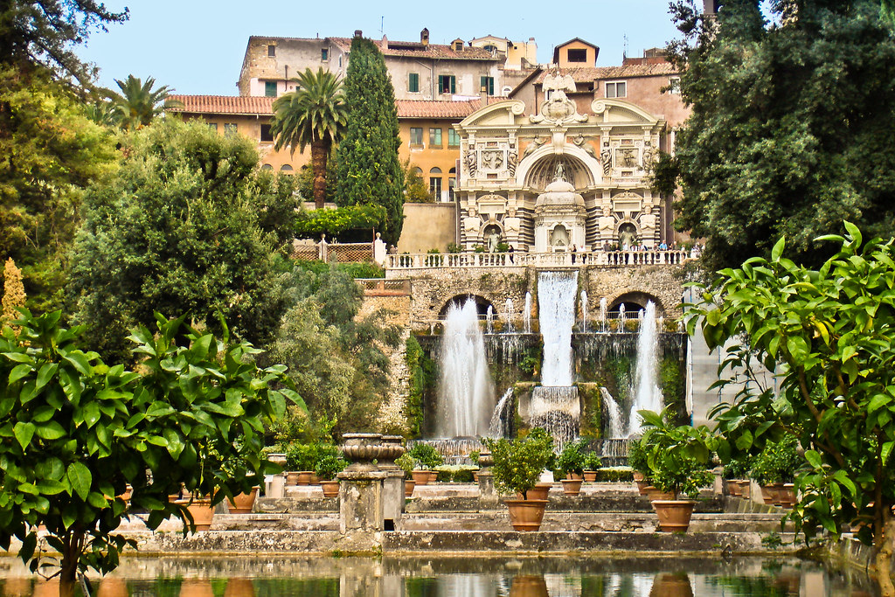
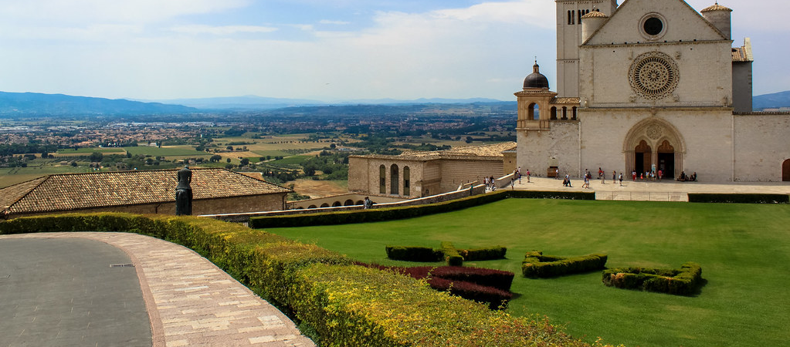
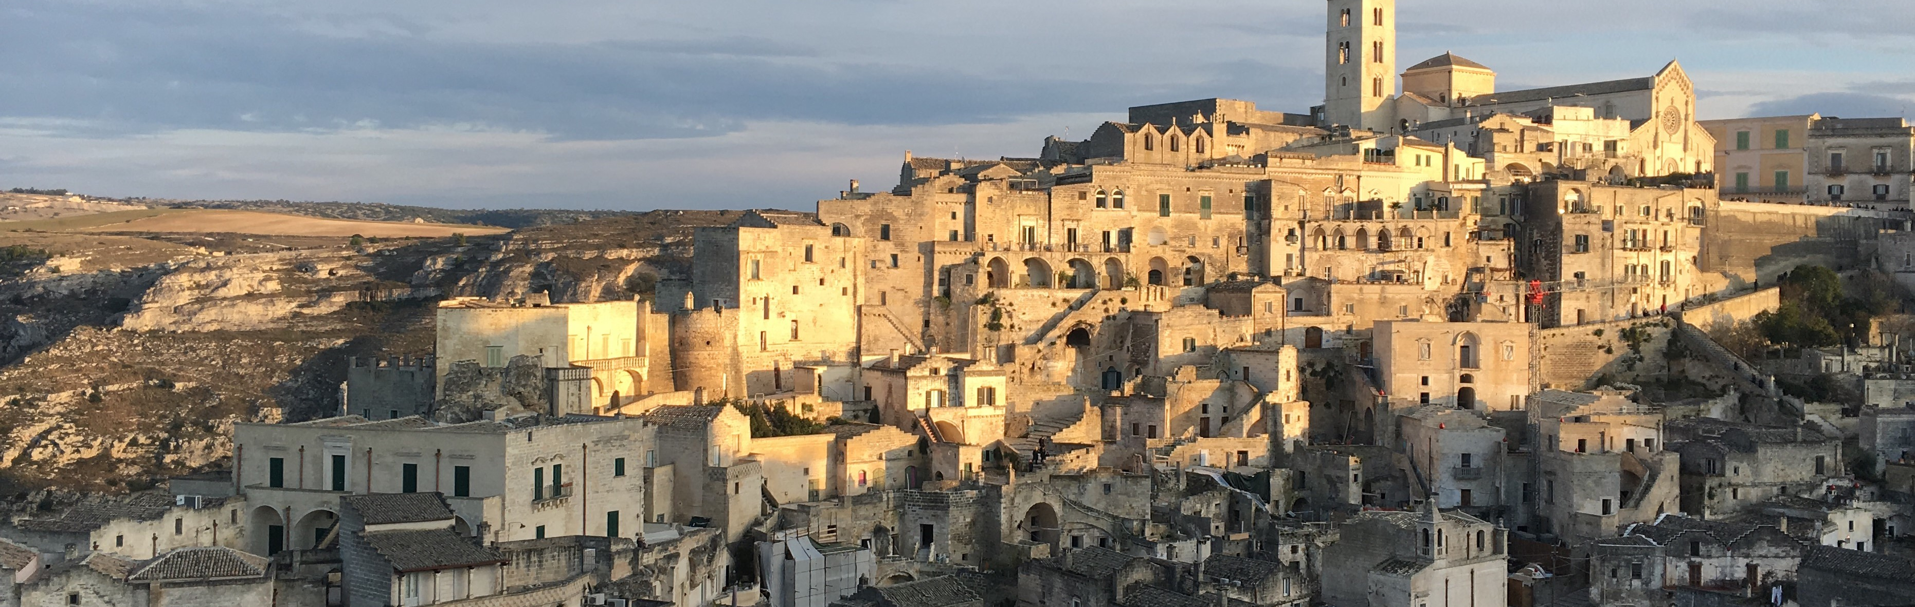
Santa Maria delle Grazie (Milano).
Sassi di Matera (Matera).
Dolomiti.
Villa d’Este (Tivoli).
Basilica di S. Francesco d’Assisi (Assisi).
L’Etna.

Slide 9
CHE RUOLO HA LA CAMPANIA?
La Campania, come regione, è una delle più ricche dal punto di vista culturale con ben 10 siti patrimonio dell’UNESCO, 6 luoghi e 4 beni immateriali, considerati anche delle vere e proprie risorse economiche per il turismo. Questi sono:
il centro storico di Napoli, divenute sito dell'UNESCO nel 1995 e dove troviamo alcune testimonianze dei diversi periodi attraversati dalla città.
Gli scavi di Pompei ed Ercolano, conosciute nella storia come le due antiche città sommerse dalla lava in seguito all'eruzione del famoso vulcano di Napoli:il Vesuvio.
La reggia di Caserta e l'Acquedotto di Vanvitelli: la prima conosciuta come la residenza più grande del mondo, voluta da Carlo III di Borbone, il secondo invece, disposto accanto, aveva il compito di portare l'acqua al palazzo reale.
Il Complesso di San Leucio, voluto da Ferdinando IV di Borbone, e circondato da case,scuole, ospedali e altri servizi, collegati sempre all'ambito del lavoro, al senso di società ed uguaglianza.

Slide 10
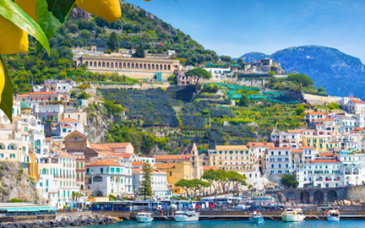
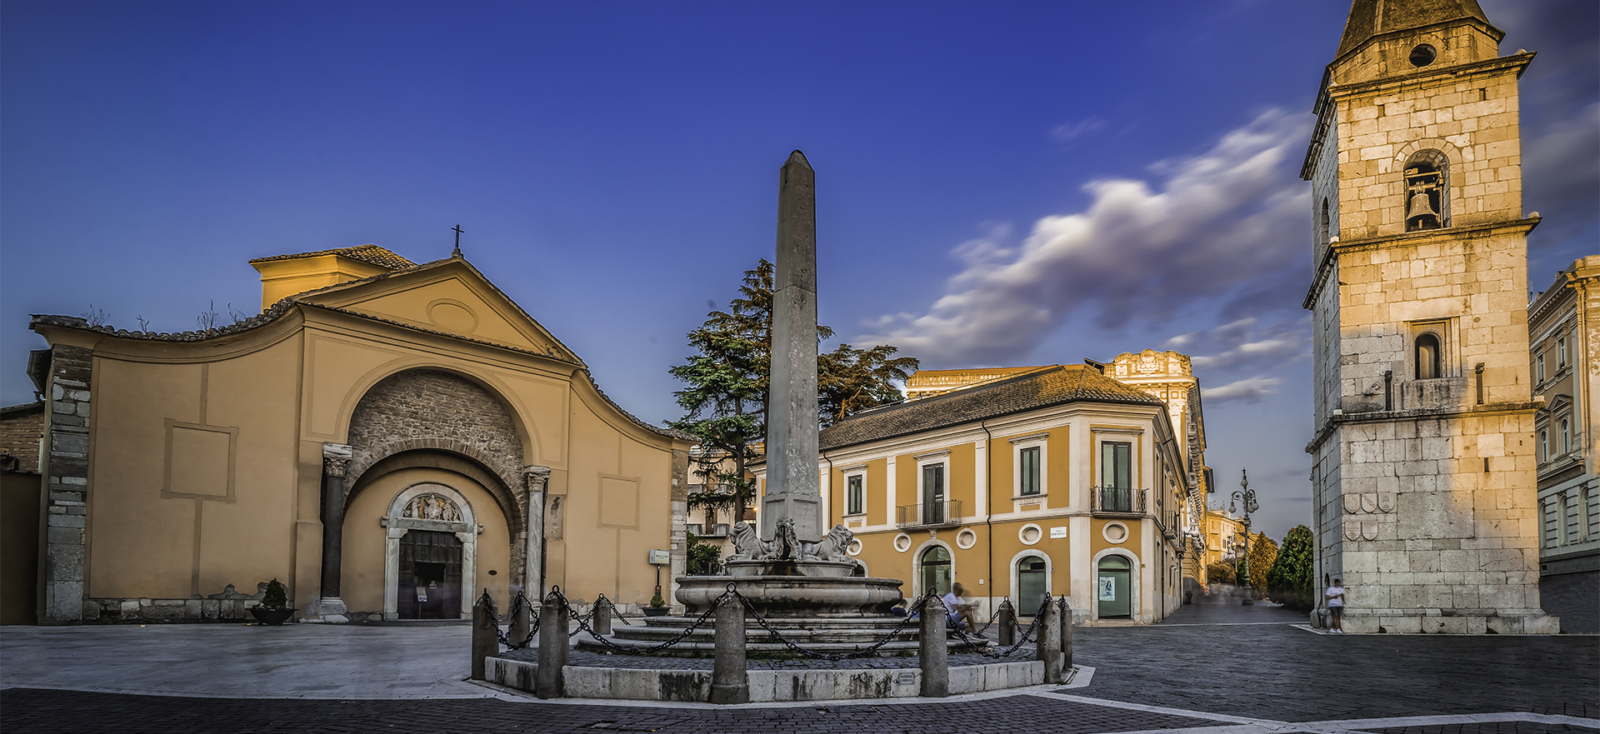
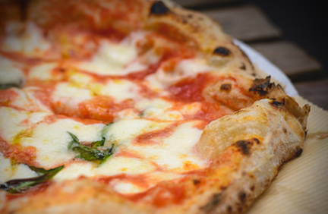
La costiera amalfitana, che con i suoi panorami, le case colorate e le mille piazzette piene di sapori, è considerata uno dei luoghi più romantici al mondo
Parco Nazionale del Cilento, Vallo di Diano e Paestum, sotto protezione dell'UNESCO dal 1998.
Chiesa di Santa Sofia a Benevento, costruita per volere del principe longobardo Arechi II.
L'arte dei Pizzaiuoli napoletani, la quale nonosante non si tratti di un patrimonio tangibile,è comunque stata riconsciuta come un patrimonio dell'Umanità.

Slide 11
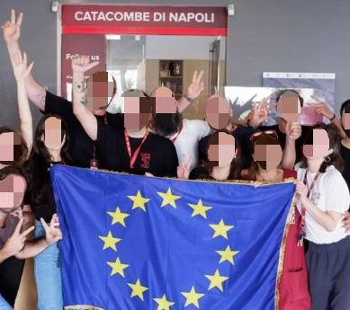
Da ammirare è l'iniziativa della cooperativa dei giovani “La Paranza” del rione Sanità,che da oltre 13 anni hanno contribuito a rendere il quartiere uno dei luogni di attrazione di Napoli.Hanno contribuito a migliorare l'immagine della loro città, un tempo malfamata, rendendo, ad esempio,la Catacomba di San Gaudioso, nella Basilica di Santa Maria della Sanità e le Catacombe di San Gennaro, un'importante destinazione culturale e arrivando addirittura a vincere l'European Heritage Award, il più prestigioso premio europeo per il patrimonio culturale.Inoltre, proprio oggi, 23/01/2023, è stato annunciato che dal 13 al 18 marzo il Rione Sanità di Napoli diventerà la Residenza Europea di circa quindici giovani stakeholder rappresentanti delle comunità di patrimonio, impegnate nei processi di tutela e valorizzazione del patrimonio culturale europeo.Proprio questi quindici giovani hanno lanciato la prima edizione del bando “European Heritage Youth Residency”, che prevede un camp di cinque giorni al Rione Sanità di Napoli, esperienza aperta a studenti e professionisti da tutto il mondo di età compresa tra i 18 e i 35 e protagonisti di esperienze di rigenerazione territoriale. Il tema più importante di questi cinque giorni sarà la Convenzione quadro sul valore dell’eredità culturale per la società, nota come Convenzione di Faro, che mette le persone al centro della pratica di patrimonio, e i quali alloggeranno nella Casa del Monacone,la prima struttura di accoglienza del quartiere gestita dalla Paranza.

Slide 12
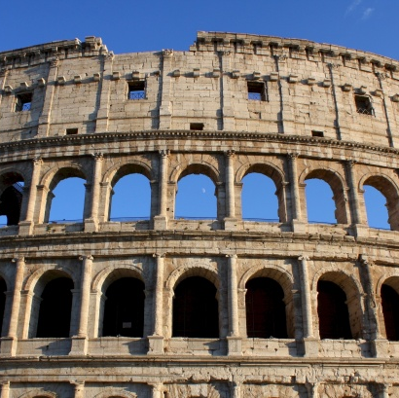
PERCHE’ TUTELARE I BENI CULTURALI?
Una prima motivazione per la quale dovremmo tutelare i beni culturali è che questi ultimi sono un vero e proprio simbolo per il rispettivo paese/città. Riflettiamo un momento; ora ragioneremo assolutamente per assurdo, ma mettiamo caso che il Colosseo venga talmente trascurato da crollare, cosa sarebbe Roma senza di esso? Certo, ci sarebbero altri monumenti, la cucina, i paesaggi… ma senza il Colosseo Roma non sarebbe Roma.
Daje Roma

Slide 13
Altra motivazione: ogni bene culturale ha un proprio valore storico e/o artistico che dovrebbe essere preservato nel tempo in modo tale che possa essere apprezzato anche dalle generazioni future. Chiaramente, ci sono enti/istituzioni/associazioni che si occupano di ciò, ma, insieme con esse, c’è bisogno del buon senso e dell’ “aiuto” di tutti i cittadini. Molto spesso, infatti, le persone non riescono a capire quanto preziosi siano i beni culturali del proprio paese e, nello specifico, della propria città. Purtroppo, un esempio di ciò siamo proprio noi napoletani; ovviamente non si parla di tutti, noi in primis diamo il massimo rispetto a ciò che offre la nostra città, ma molti, al contrario, non si curano di valorizzarla. Pensiamo, ad esempio, al centro storico, le cui vie sono riempite da spazzatura, graffiti, escrementi di animali e così via. Questo è un modo assolutamente per nulla dignitoso di trattare un luogo così meraviglio, ricco di cultura, che ha vissuto e può “raccontare” anni ed anni di storia. Sarebbe utile e necessario, dunque, sensibilizzare sull’argomento, in modo tale che le persone possano rendersi conto dell’attenzione che i beni culturali meritano di avere.

Slide 14
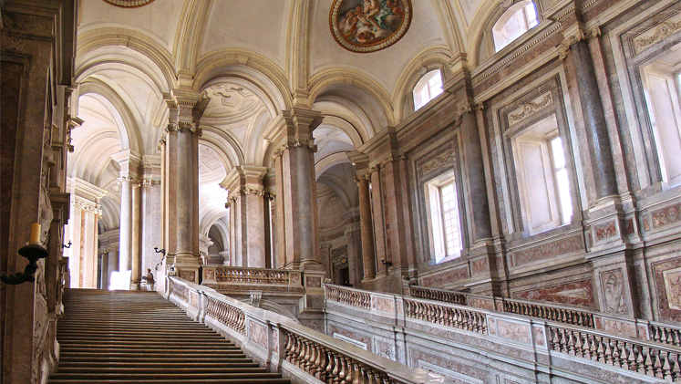
FINE
Realizzato da: Ambrosino Giuseppe, Di Matteo Luigi, Pelella Alessandro, Pelella Anna Chiara, Saviano Giovanna Pia ♡♡♡♡

